Slide 1
FIOCRUZ-RJ
25 de janeiro de 2019
O futuro do trabalho
na perspectiva da Ergonomia
Mario Cesar Vidal,
Professor Titular de Ergonomia

Slide 2
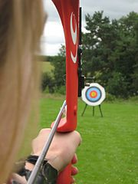
O futuro do trabalho na perspectiva da Ergonomia
Plano da palestra
Parte I Como será o trabalho e como sabê-lo
Parte II Tendências organizacionais
Parte III Tendências Tecnológicas
Parte IV Agendas sociais
Parte V Moral da História (ou falta de)

Slide 3
Parte I Como será o trabalho e como sabê-lo
A civilização sempre esteve e estará em mutação;
Portanto estamos em mutação;
O trabalho é um fato social;
as sociedades existem em decorrencia do trabalho e vice-versa;
O futuro é um direito social;
Todos podemos formular nossa idéia do futuro
O futuro do trabalho é aquilo que queremos que seja;
E a ideia é convocá-los a pensar num trabalho que queiramos no futuro;
Tese
Argumento
30

Slide 4
O futuro do trabalho na visão da OIT Fatos relevantes no que tange o futuro do trabalho
Globalização da Economia e das Finanças;
Deslocalização de empresas e plantas industriais;
Robotização (o intenso processo de instalação de robôs na indústria);
Novas tecnologias de informação e comunicação;
Fortes e crescentes processos migratórios (caso europeu recente);
Reformas trabalhistas por todas as partes do mundo;
Forte e crescente número de organizações de trabalhadores e ONG’s peticionando pelos trabalhadores e Direitos sociais;
Mudanças climáticas e pressões por sustentabilidade;
Acordos Internacionais como The Eight Millenium Goals, das Nações Unidas.

Slide 5
A visão da Ergonomia sobre o processo de trabalho
Pessoas
Organização
Tecnologia

Slide 6
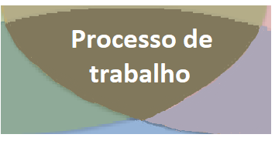
A visão da Ergonomia sobre o processo de trabalho

Slide 7
A visão da Ergonomia sobre o processo de trabalho
Engenharia de Métodos
Tecnologia
Organização
Instrumentação e controle
Normalização
Pessoas

Slide 8
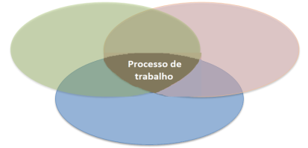
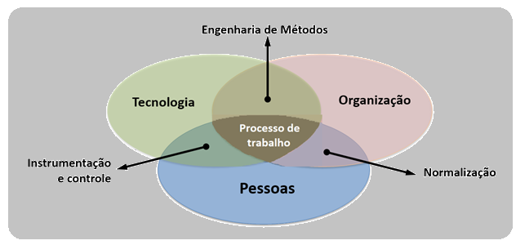
Futuro do Trabalho, Futuro da Ergonomia
O Futuro do Trabalho
Desatrelamento
Virtualidade
Conectividade
Mecatrônica
Nova Contratação
Self-station, Coworking
Nano-interface
Engenharia cognitiva
Engenharia colaborativa
Robótica colaborativa (Cobótica)
Engenharia de resiliência
O Futuro da Ergonomia

Slide 9
Algumas tendências do trabalho
Categoria relacional | Revista Planeta: | Singularity University Global Summit 2017:
Métodos | As pessoas trabalharão onde suas habilidades sejam úteis, em vez de permanecerem fiéis a uma empresa; A mudança de função será rápida e exigirá aprender novas habilidades com rapidez; | Se pode prever empregos a serem absorvidos pela tecnologia. Dificil é prever que empregos surgirão a partir da tecnologia; Robôs serão uma opção de força de trabalho, tal como hoje consideramos funcionários, e terceiros,;
Instrumentação | Os colaboradores farão todo o trabalho usando dispositivos móveis; A mídia social se tornará a plataforma de trabalho de colaboração; | Em 2010 haviam 1.8 Bilhões de pessoas conectadas à internet. Em 2017 são 3 Bi. Entre 2022 e 2025 será o mundo inteiro; Em 2020, 85% das interações com clientes será através de máquinas;
Normatividades | Os funcionários poderão trabalhar remotamente. As empresas procurarão os melhores talentos globalmente; Os colaboradores serão remunerados de acordo com metas (atingir um marco do projeto, etc). | No futuro teremos muito mais máquinas do que humanos; Automação e inteligência artificial criarão empregos. Estados Unidos é o país mais automatizado do mundo e não perdeu emprego com isso.

Slide 10
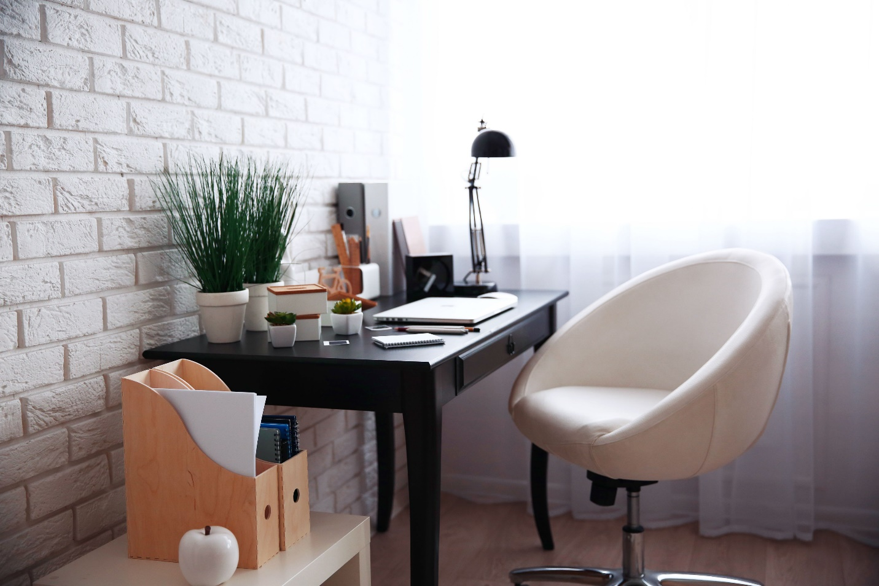
Home working
Classificação: IG (ingenuidade galopante)
O improviso do lugar e a prioridade dada à estética em detrimento do conforto vai contra os princípios ergonômicos para o agenciamento de um posto de trabalho

Slide 11
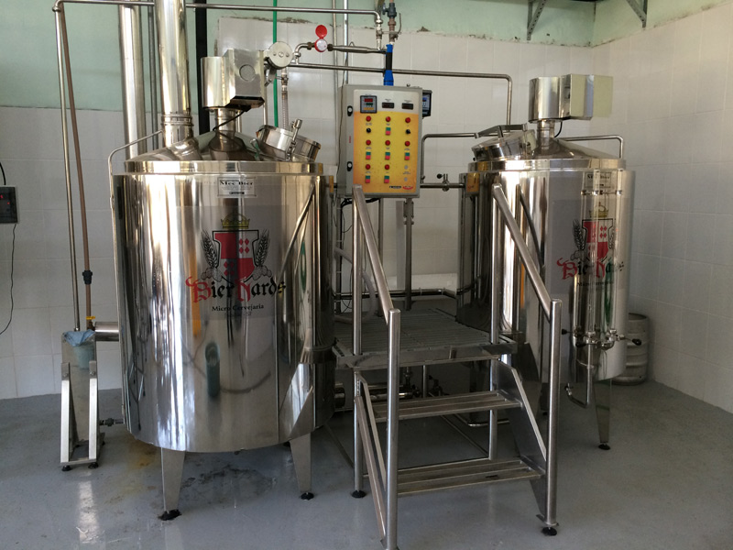
Oficina pessoa/Artesanal
Classificação: CV (conto do vigário)
Um imenso mercado de vendas para incrementar as oficinas de fundo de quintal com equipamentos redirecionados, decorados e financiados a perder de vista, encalacrando o trabalhador para o resto da vida ou jogá-lo de vez na informalidade...

Slide 12
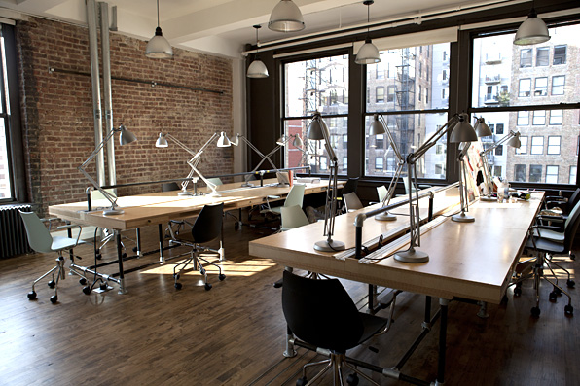
Co working
Classificação = FN (Fake News)
O Motel Profissional dos Corretores e similares. Varias salas desconfortáveis e reproduções das antigas salas de computadores, locais péssimos para trabalhar, um horror. Sem contar os empregados destes lugares, que não tem lugar fixo, pois tudo ali se aluga.

Slide 13
Maquinário Inteligente
Classificação JE (jornada nas estrelas, pelo menos o lugar se chama “enterprise”)
Como fechar automaticamente seu trabalho sem salvá-lo e ainda enviar irritantes mensagens de erro. Interessante se for bem-feita, perigosíssimo se for pela cabeça da engenheirada embevecida. O acidente do AF442 (Rio-Paris) decorreu deste tipo de loucura.

Slide 14
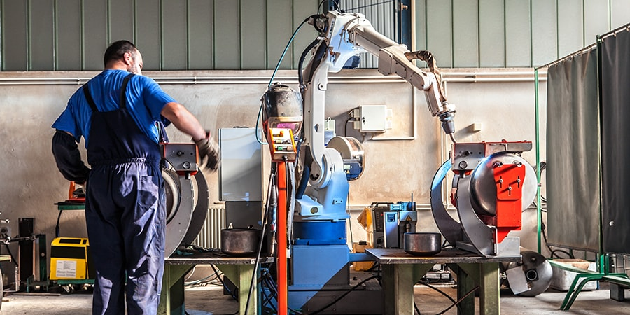
Robótica colaborativa
Classificação: J3D ( Os Jetsons em versão 3D legendada)
Tendência decorrente do fracasso relativo das máquinas “inteligentes” nas grandes montadoras. Tem futuro, se os níveis de arrogância e o os graus de teimosia baixarem consideravelmente.
.

Slide 15
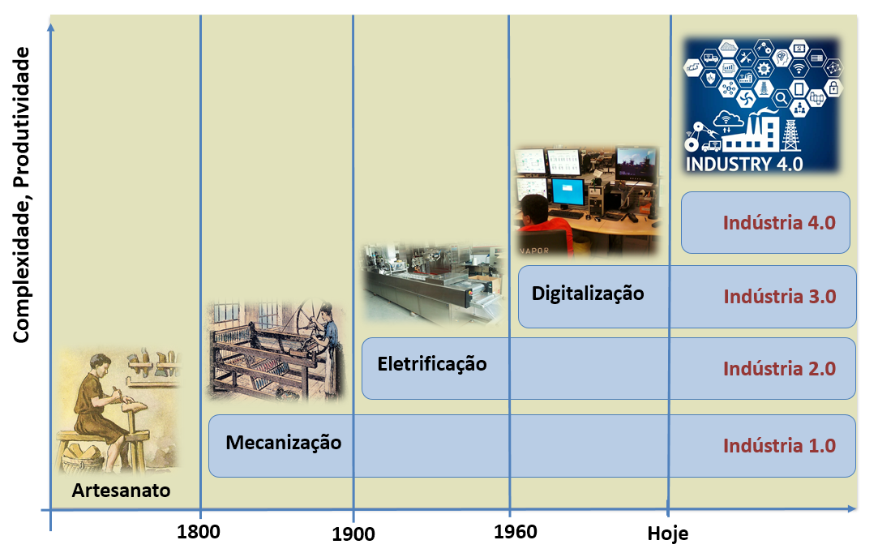
Industry 4.0
Classificação: Classificação : A2.0 ( Avatar 2.0)
Uma bela propaganda alemã, Uma espécie de volta ao Paraíso, sem maçãs nem cobras, porém com versões para baixar em Android e IOS e poder comandar as coisa via Internet d seu próprio celular....

Slide 16
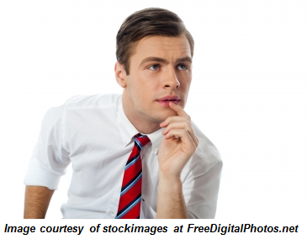
Agendas sociais Preste atenção
A OIT e Os diálogos globais do trabalho
Trabalho digno
Produção e organização do trabalho
Governança do trabalho
A OIT e o futuro do trabalho : Este é o ano do centenário da OIT e não vamos deixar passar em branco.
A Força de Trabalho da IEA (IEA TF FoW)
Onde estou atuando agora... detalhes do projeto.

Slide 17
Uma pesquisa...
Afinal, é um desejo fundamental de pessoas em todo o mundo, sobretudo neste período de mudanças transformadoras e às vezes de incerteza, que podem aguardar e contribuir para um futuro melhor do trabalho – uma sociedade com justiça social , prosperidade e trabalho digno para todos.
OIT, 2017

Slide 18
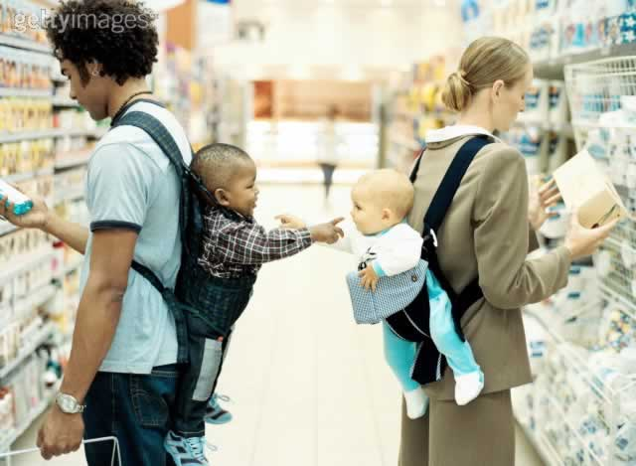
Pensamento
Paz na terra às pessoas de Boa Vontade

Slide 19
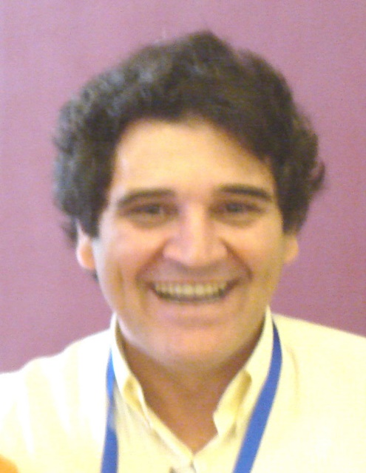
Em suma Algumas palavras fundamentais
Podem perguntar o que quiserem
Eu respondo o que conseguir
E ficarei pensando no que ainda não tiver resposta

